Slide 1
SH.F. “LIRIA ” – ÇAIR - SHKUP
NJËSIA MËSIMORE – NORVEGJIA DHE FINLANDA
KLASA – VIII-të
ARSIMTARË – BLERIM JAKUPI

Slide 2
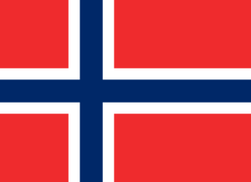
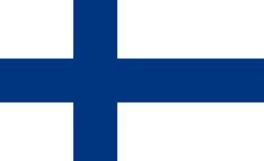
NORVEGJIA DHE FINLANDA
NORVEGJIA –
KRYEQYTETI – OSLLO
SIPËRFAQJA – 385 639 KM2
POPULLSIA – RRETH 4.5 MILIONË /B
FINLANDA –
KRYEQYTETI – HELSINKI
SIPËRFAQJA – 338 145 KM2
POPULLSIA- MBI 5 MILIONË/B

Slide 3
NORVEGJIA (OSLLO) POZITA GJEOGRAFIKE

Slide 4
NORVEGJIA (OSLLO)
POZITA GJEOGRAFIKE – shtrihet në pjesën peerëndimore dhe veriore të G.Skandinavë.
Laget nga deti: deti Barenc, deti Norvegjisë dhe deti Veriut.
KUFIZOHET – me Suedinë ndërsa në jug ngushtica Skagerak e ndanë nga Danimarka.
RELIEVI – përbëhet nga malet e vjetra Skandinave, ku në viset e larta malore dallohen vende të mbuluara me borë dhe akull të përhershëm.
AKULLNAJA MË E MADHE – Justedalzbreit (855 km2).
VIJA BREGDETARE DALLOHET ME – ishujë, gadishujë dhe gjire të ngushta dhe të gjata – FJORDE ( Sogne, Hardanger dhe Trondheim).
KLIMA - atlantike, kontinentale dhe subpolare.
LUMENJTË – të shkurtë dhe me ujë të bollshëm.
POPULLSIA – homogjene, ku pakicat kombëtare janë laponët, finlandezët etj.

Slide 5
BUJQËSIA – mbjellen elbi, tërshëra, patatet etj.
BLEGTORIA – lopë, dele, derra etj.
VEPRIMTARI TRADICIONALE ËSHTË – peshkimi, që zë vendin e tretë në Botë në gjuajtjen e peshkut pas Perusë dhe Japonisë. Përgjatë vijës bregdetare janë mbi 200 fabrika që merren me përpunimin e peshkut.
PASURITË NATYRORE – hekurë, mangan, pirit, boksit dhe minerale të tjera.
INDUSTRIA – metalurgjia, elektrokimia, ushqimore, drurit etj, ndërsa njihet për prodhimin e aluminit.

Slide 6
Finlanda

Slide 7
FINLANDA ( HELSINKI)
Finlanda ndodhet në pjesën veriore të Evropës, me dalje në detin Baltik, gjirin Botnisë, gjirin e Finlandës, në mes të Suedisë dhe Rusisë.
KUFIZOHET- me Norvegjinë, Suedinë dhe Rusin.
KLIMA - polare e ftohtë. Falë liqeneve të shumtë në këtë pjesë (60 000 liqenjë) të cilët ndikojnë në zbutjen e të ftohtit është i mundshëm edhe jetesa e njerëzve.
RELIEVIN - e përbëjnë terrenet e rrafshëta të cilat ndërpriten rrallë nga malet e ulëta dhe liqenet. Pika më e ultë e relievit gjendet nën brigjet e detit Baltik (0 m) dhe ajo më e larta në lartësi mbidetare prej 1,328 metrave në vendin e quajtur Halti në pjesën veriore të vendit afër kufirit me Norvegjinë.
PASURITË NATYRORE - pylltaria, hekuri, bakri, legurat e zinut, kromit, nikelit, ari, argjendi etj.

